Slide 1




UNIVERZITET U NIŠU
ELEKTRONSKI FAKULTET
SEMINARSKI RAD - prezentacija
MICROSOFT AZURE – BAZA PODATAKA KAO SERVIS (DBaaS)
Sistemi za upravljanje bazama podataka
Student: Milan Stanković br. ind. 1407
Mentor: Prof. Doc. Aleksandar Stanimirović
Niš, jun 2022. godina

Slide 2
SADRŽAJ
UVOD
Microsoft Azure Cloud platforma
Baza podata kao servis DBaaS
Primer SQL Server baze podataka kao servis
Zaključak

Slide 3

UVOD
Cloud platforme su sve popularnije u današnjem poslovanju.
Sve više se upotrebljavaju servisi koji su zasnovani na Cloudu.
Skladištenje podataka je jedana od veoma popularnih usluga.
Baza podataka kao servis - DBaaS.
Rezultat:
Poslovanje kompanija je jednostavnije, jeftinije i isplativije.

Slide 4
Microsoft Azure Cloud platforma
Azure je javna platforma koja pruža usluge računarstva u oblaku.
U osnovi nudi usluge u obliku servisa kao IaaS, PaaS i SaaS.
Obuhvata više od 600 različitih usluga.
Podržava različite operativne sisteme i alate za razvoj.
Obračun naplate po principu „plati dok koristiš“ ili „plati unapred“.
Azure poseduje oko 715 miliona aktivnih korisnika.

Slide 5


Bitne karaktersistike Azure cloud-a
Azure nude različite vrste skladištenja podataka:
Storage
SQL baza podataka
Document baza podataka
Redis keš
Pored skladištenja postoji veliki broj alata za analitiku i održavanje ovih rešenja.
Sve navedene vrste skladišta se nude u obliku servisa.
Pojava koncepta DBaaS.

Slide 6
DBaaS – BAZA PODATAKA KAO SERVIS
(Data Base as a Service)

Slide 7
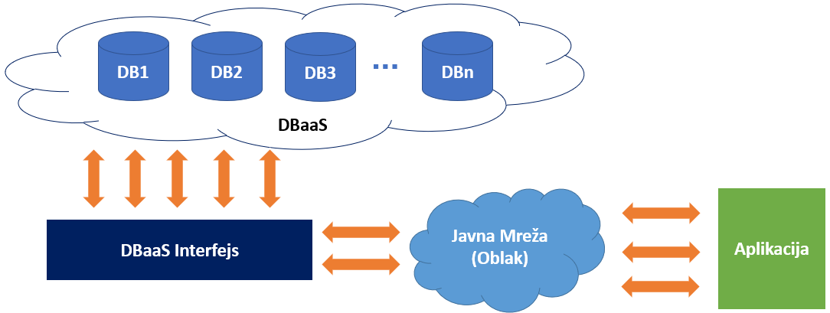
DBaaS
Predstavlja uslugu koja obezbeđuje pristup bazi podataka bez potrebe za podešavanjem infrastrukture, konfiguracije sistema, hardvera i softvera.
Zadatke održavanja i administracije obavlja sama platforma bez intervencije korisnika.
Predstavlja proširenje standardnih vrsta servisa koje cloud nudi.

Slide 8
Prednosti i nedostaci DBaaS
Prednosti:
Nedostaci:
Smanjeni zahtevi upravljanja.
Nedostatak kontrole na infrastrukturom i servisom.
Eliminacija fizičke infrastrukture i resursa.
Dostupnost usluge zavisi od provajdera
Smanjeni IT troškovi.
Bezbednost može biti problem jer je kontroliše dobavljač i vrši direktan uticaj.
Povećane uštede – manje potrebe za hardverom, dodatnim osobljem, električnom energijom.
Latencija – kašnjenje, prvenstveno zbog geografske lokacije, posebno se vidi kod velikih količina podataka.

Slide 9
Azure potpuno upravljana rešenja
DBaaS na Azure platformi predstavlja vrstu potpuno upravljanog rešenja.
Platforma vrši optimizaciju performansi, ašuriranje softvera i drugih parametra.
Platforma garantuje / obećava dostupnost usluga 99,999% vremena.
Najpopularnija baza podataka na Azure platformi je SQL Server.
Glavni razlog je jako dobra integracija sa platformom jer se radi o native integraciji od strane Microsoft-a.
Poseduje dobru korisničku podršku.

Slide 10
SQL na Azure platformi
Postoji kao Potpuno upravljan DBaaS ili kao Samostalno upravljan u okviru VM servisa.
U zavisnosti od rešenja vrši se različita vrsta licenciranja.
SQL servis uključuje DMS (Data Migration System).
U zavisnosti od poslovanja:
Servis opšte namene (pouzdan sa određenim kompromisima, jeftiniji)
Biznis kritičan servis (visoko pouzdani, skuplje cena usluge, bolja tehnička podrška)

Slide 11
Kreiranje i upotreba SQL servis baze podataka
Servis SQL baze podataka se kreira veoma jednostavno putem Azure portala.
Korisnik vrši konfiguraciju servisa baze, zaštite, licenciranje i plaćanje.
Karakteristika kod DBaaS jeste da se pristupanje servisu vrši na sličan način kao kod lokalne instance baze podataka.
Korisnik se putem klijenta može povezati sa bazom podataka i izvršavati upite i zahteve.
Pristup se može vršiti i putem kontrolnog panela baze podataka na Azure portalu.

Slide 12
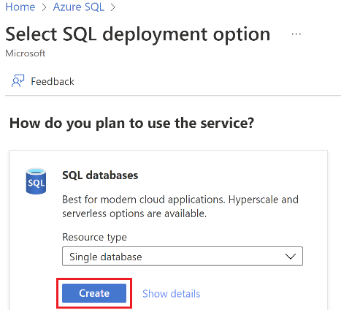
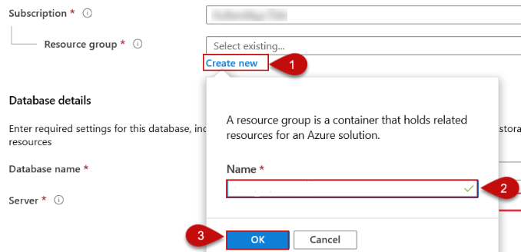
Primer kreiranja SQL servis baze
Izbor vrste servisa
Podešavanje resursa

Slide 13
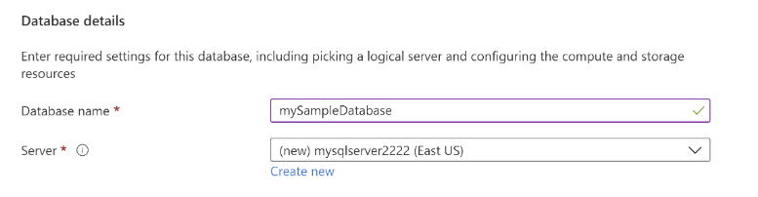
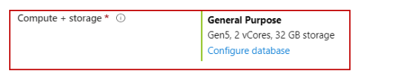
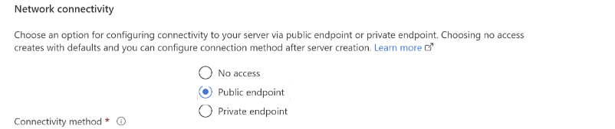
Primer kreiranja SQL servis baze
Postavljanje imena baze i imena servera
Izbor resursa
Podešavanje pristupa

Slide 14
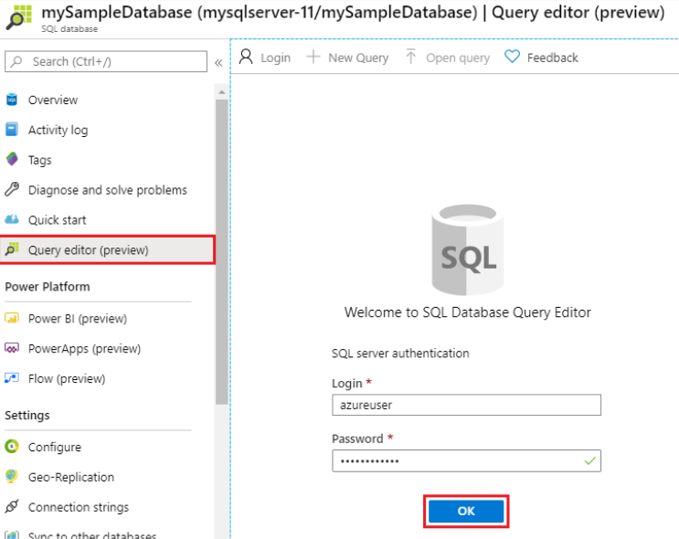
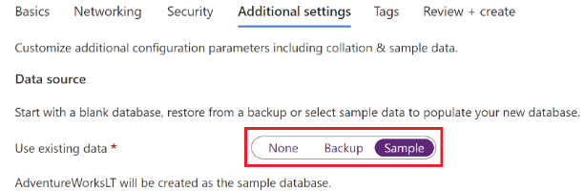
Primer kreiranja SQL servis baze
Podešavanje početnog stanja baze podataka
Pristup bazi podataka

Slide 15
ZAKLJUČAK
Azure Cloud Servis
Cloud baze podataka i DBaaS
Veoma popularna platforma za računarstvo u oblaku.
Ne zahtevaju lokalnu infrastrukturu.
Vrše smanjenje troškova korisnika.
Nudi razne vrste skladišta.
Sve obaveze održavanja i ažuriranja se vrše od strane Cloud provajdera.
Pravi veliku uštedu u poslovanju njegovih korisnika.
Veoma jednostavne za konfigurisanje.
Veoma je konkurentna sa ostalim cloud provajderima (AWS, Google cloud, … itd.).
Konekcija sa kreiranom servis bazom podataka je slučna lokalnoj konekciji.

Slide 16


UNIVERZITET U NIŠU
ELEKTRONSKI FAKULTET
HVALA NA PAŽNjI
Ime i Prezime
Indeks:
Email:
Studijski program:
Modul:
Predmet:
Milan Stanković
1407
milan.mixy.stankovic@elfak.rs
Računarstvo i Informatika
Bezbednost Računarskih Sistema
Sistemi za upravljanje bazama podataka
Niš, jun 2022. godina

